Slide 1
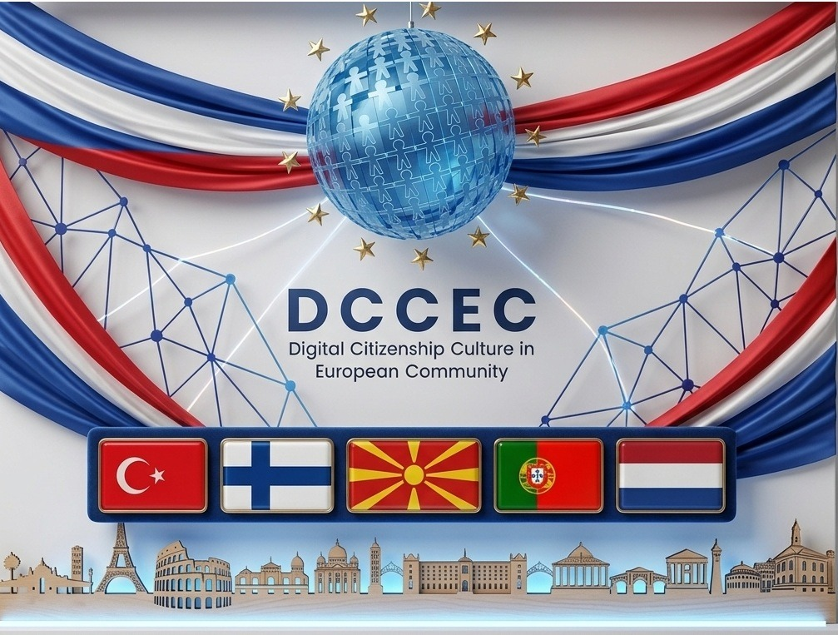
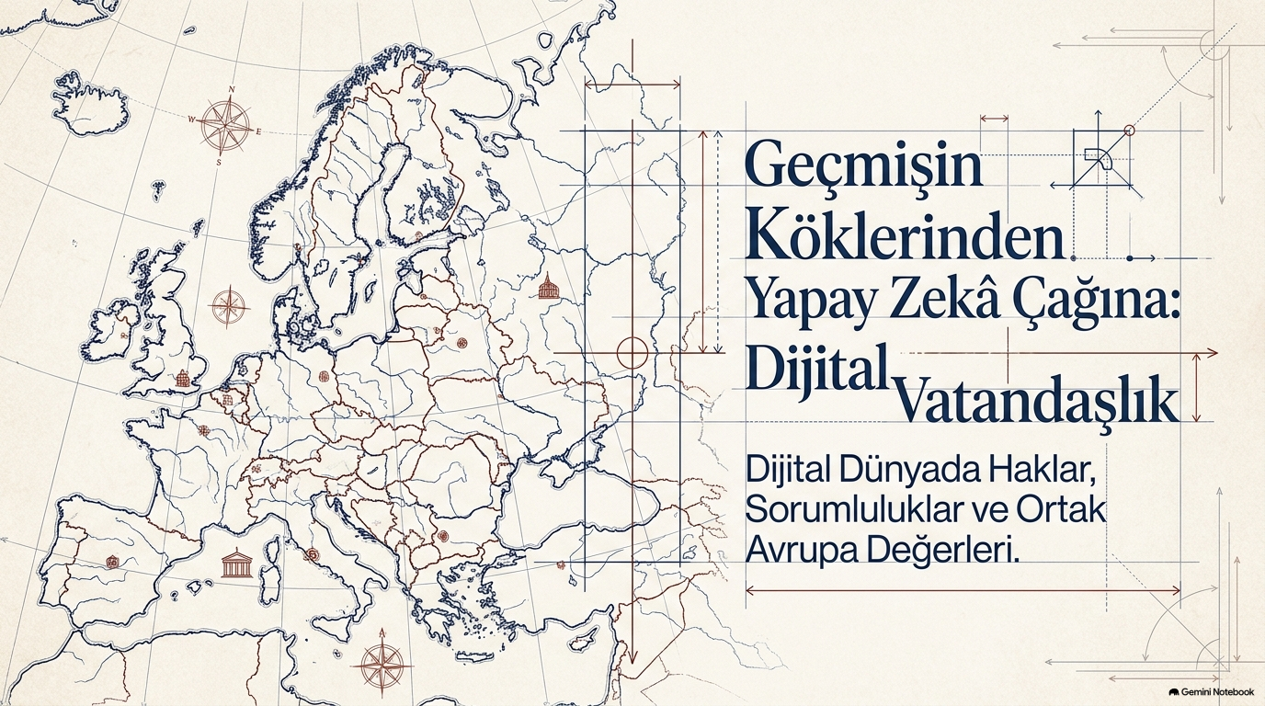

Dr. Öğr. Üyesi Kadir Tohma
İskenderun Teknik Üniversitesi
Bilgisayar Mühendisliği Bölümü

Slide 2
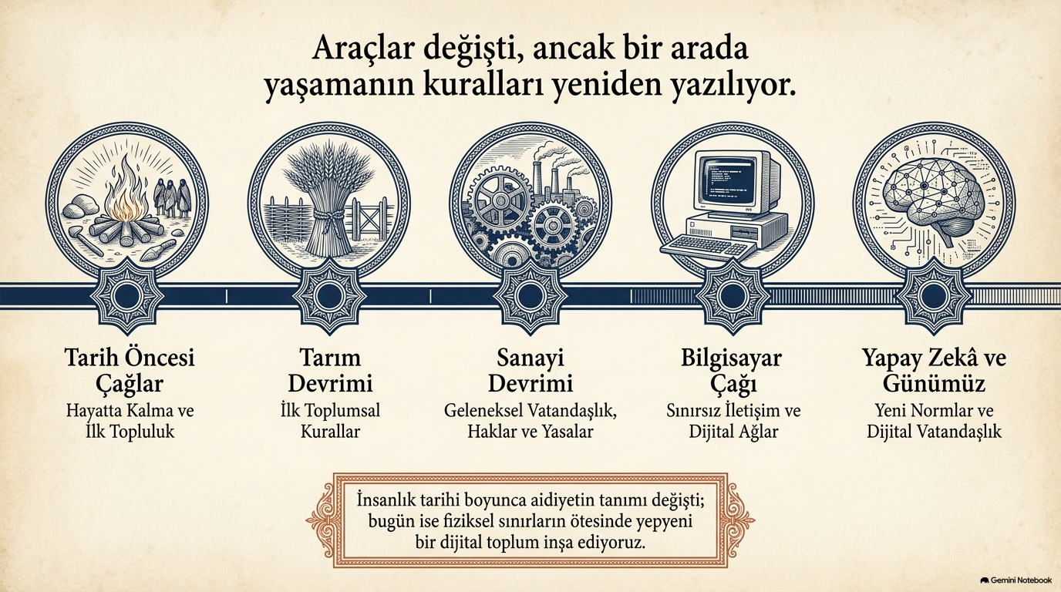

Slide 3
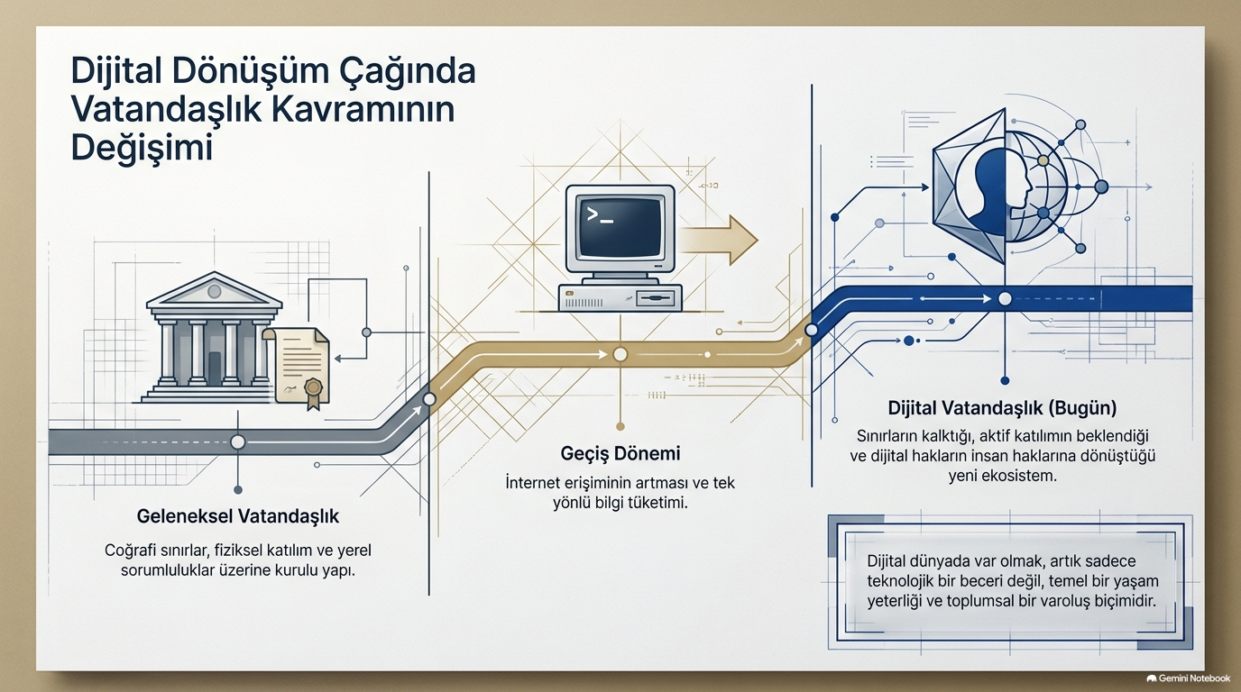

Slide 4
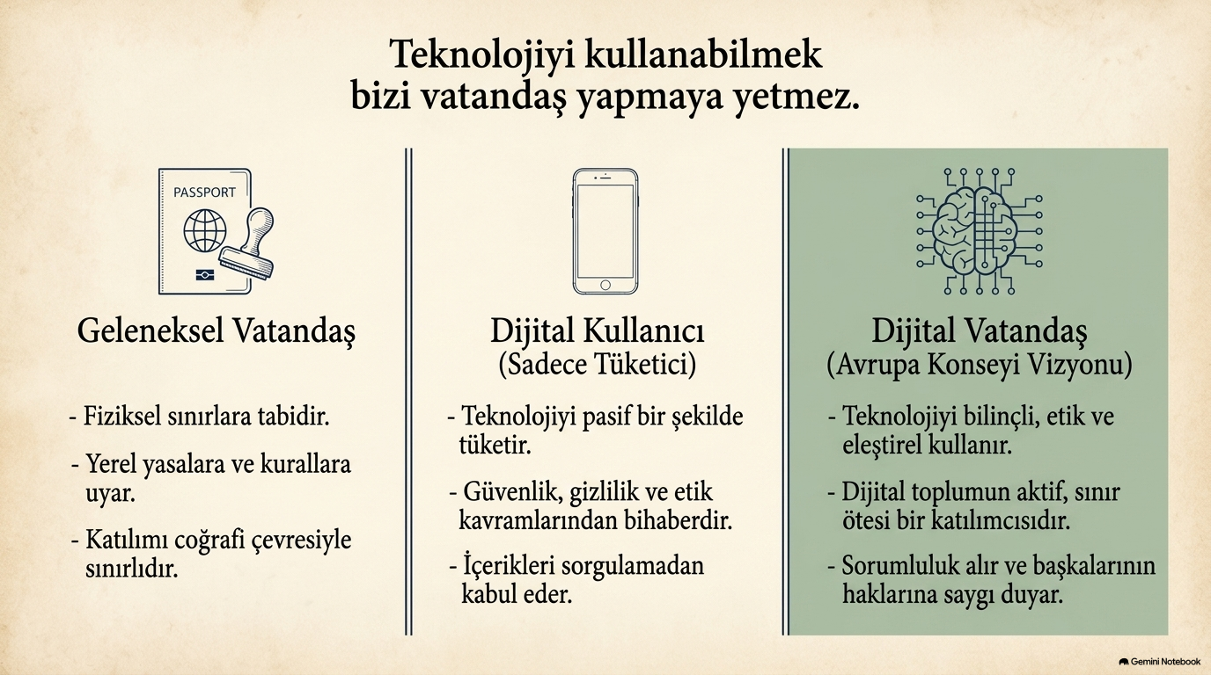

Slide 5
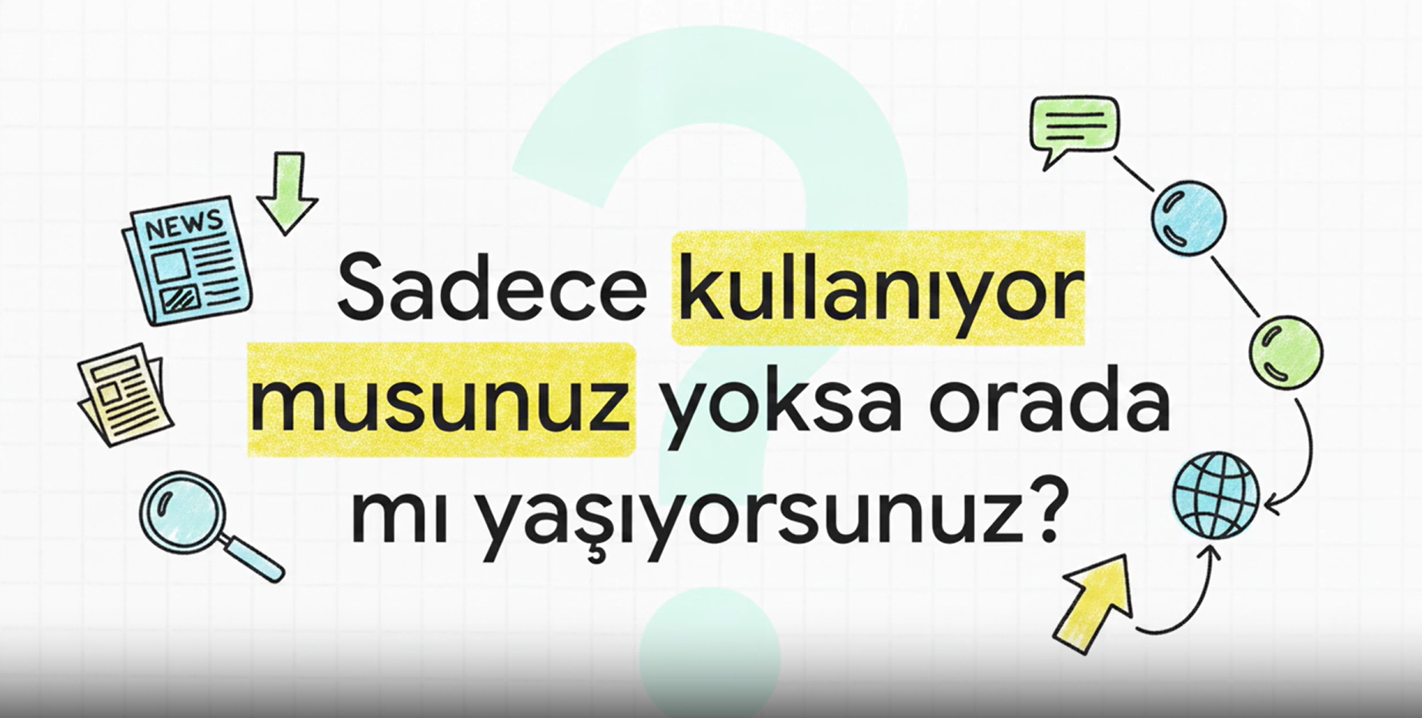

Slide 6
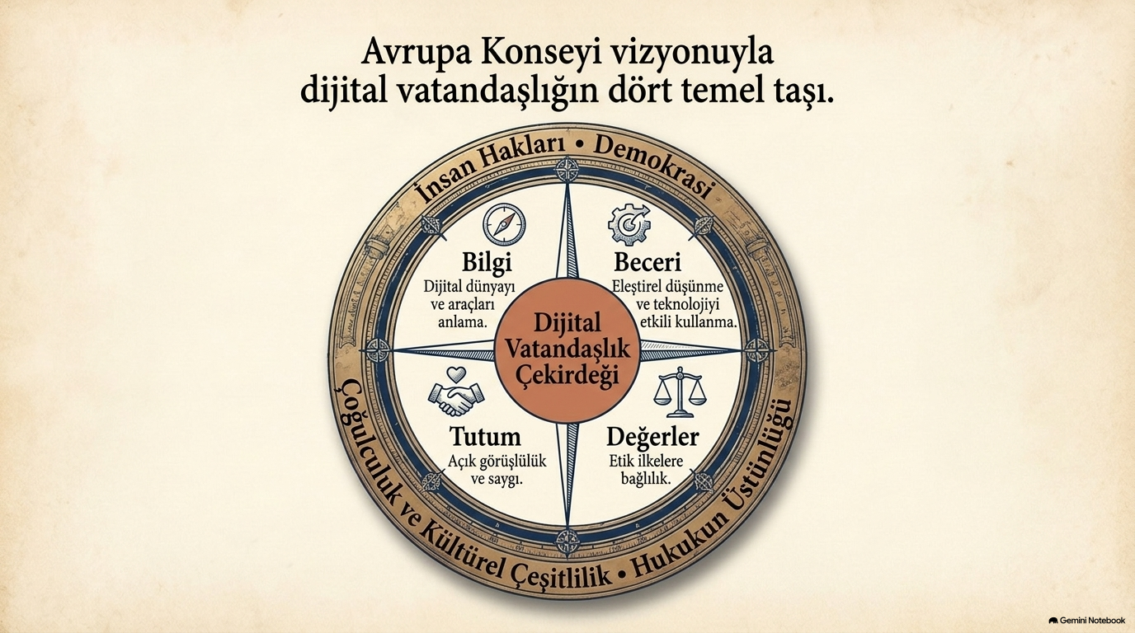

Slide 7
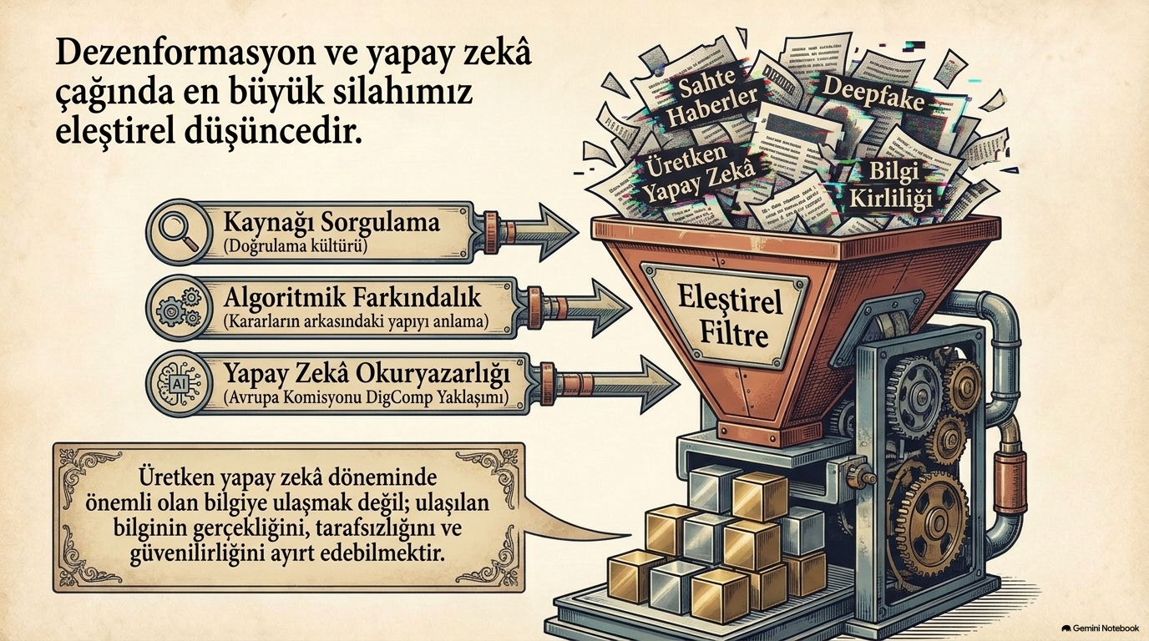

Slide 8
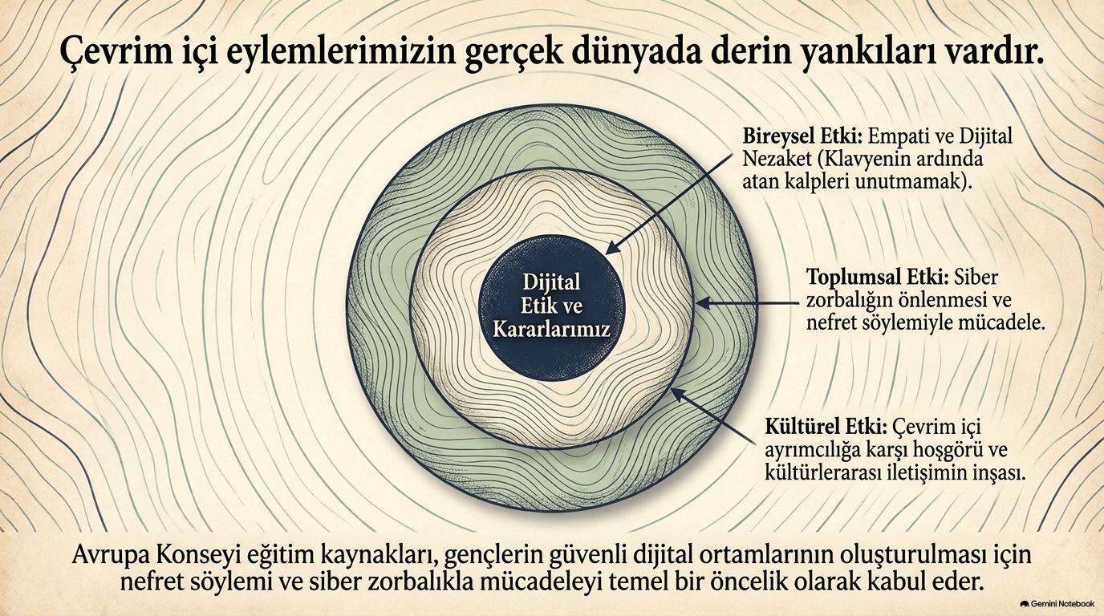
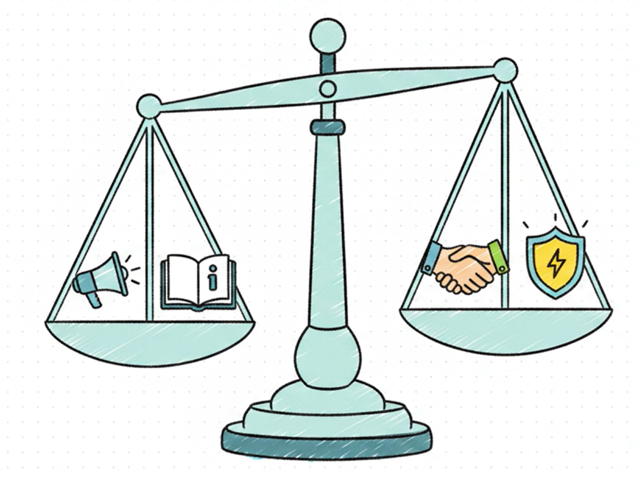


Slide 9
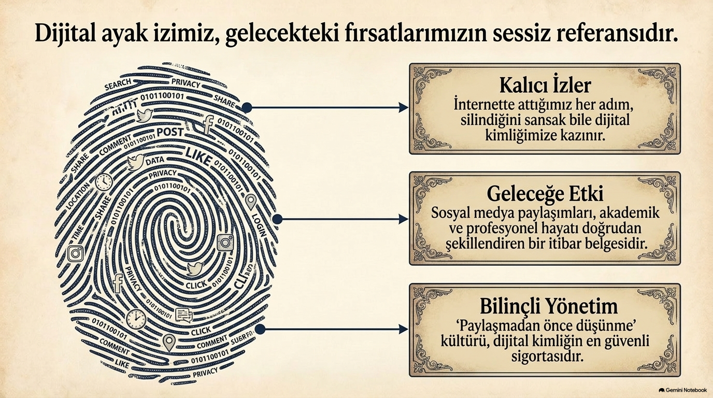

Slide 10
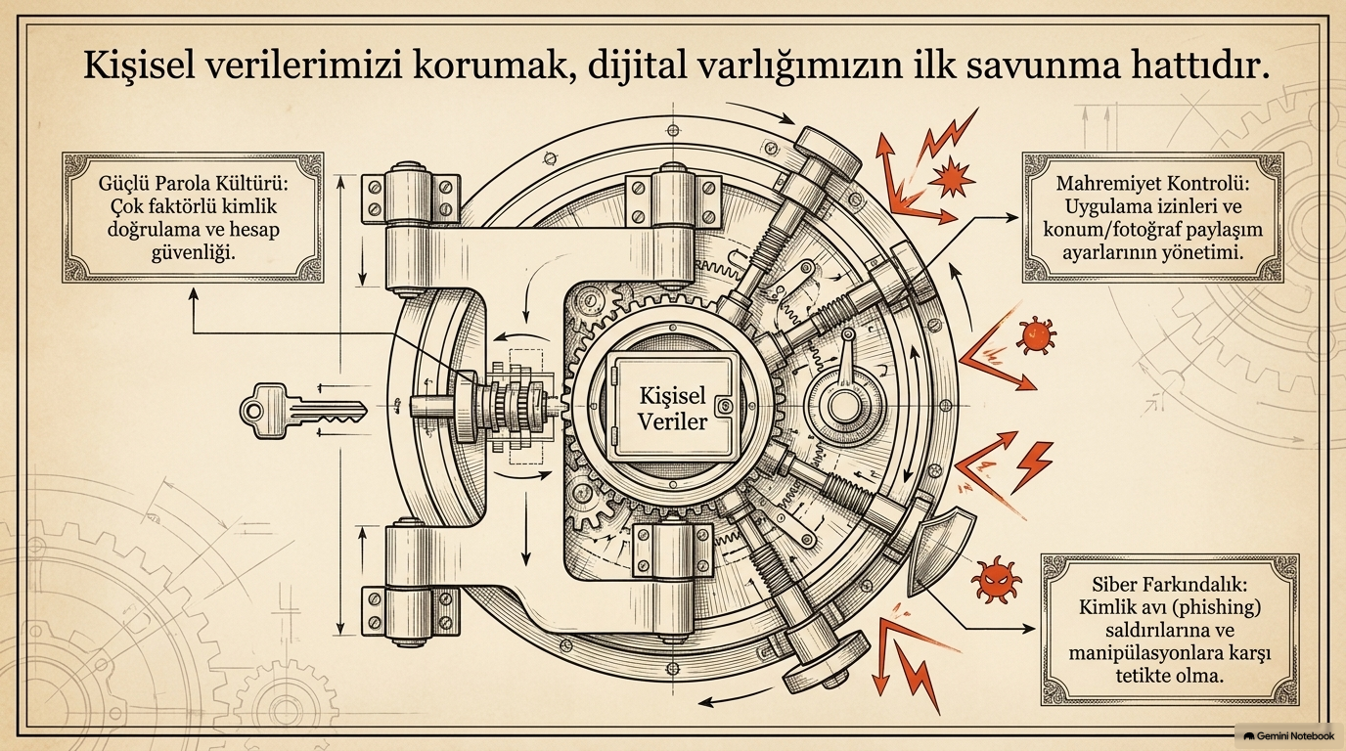

Slide 11
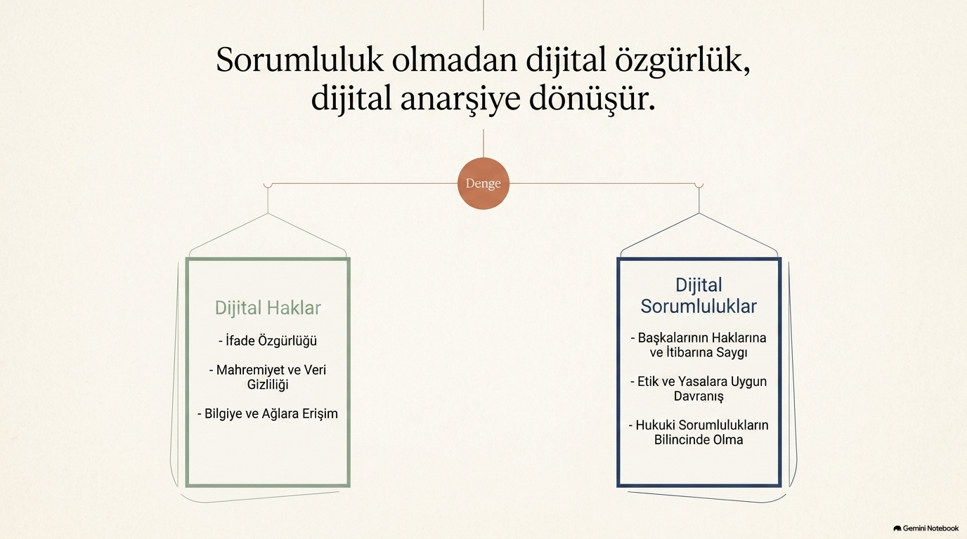

Slide 12
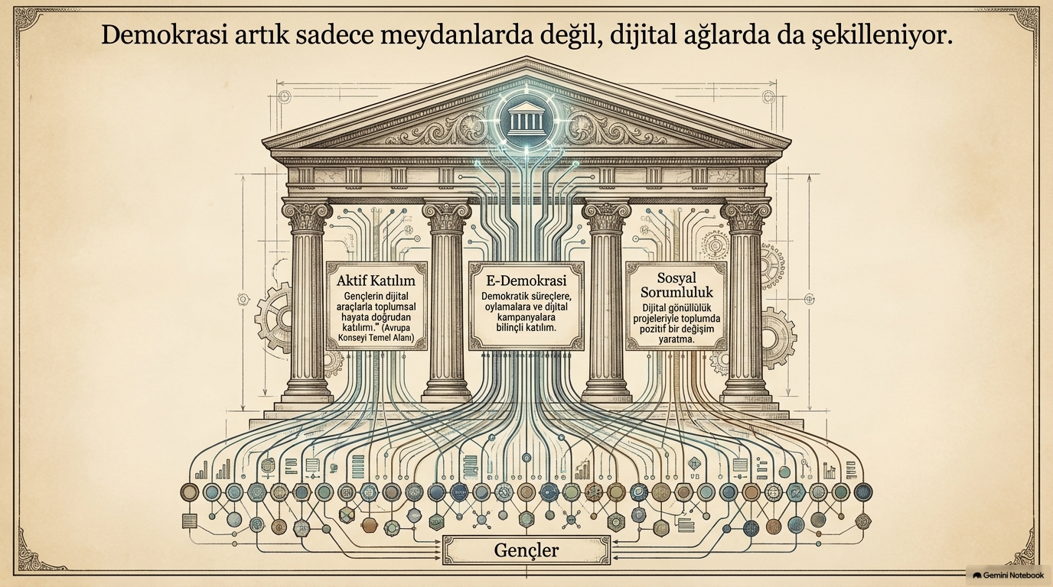
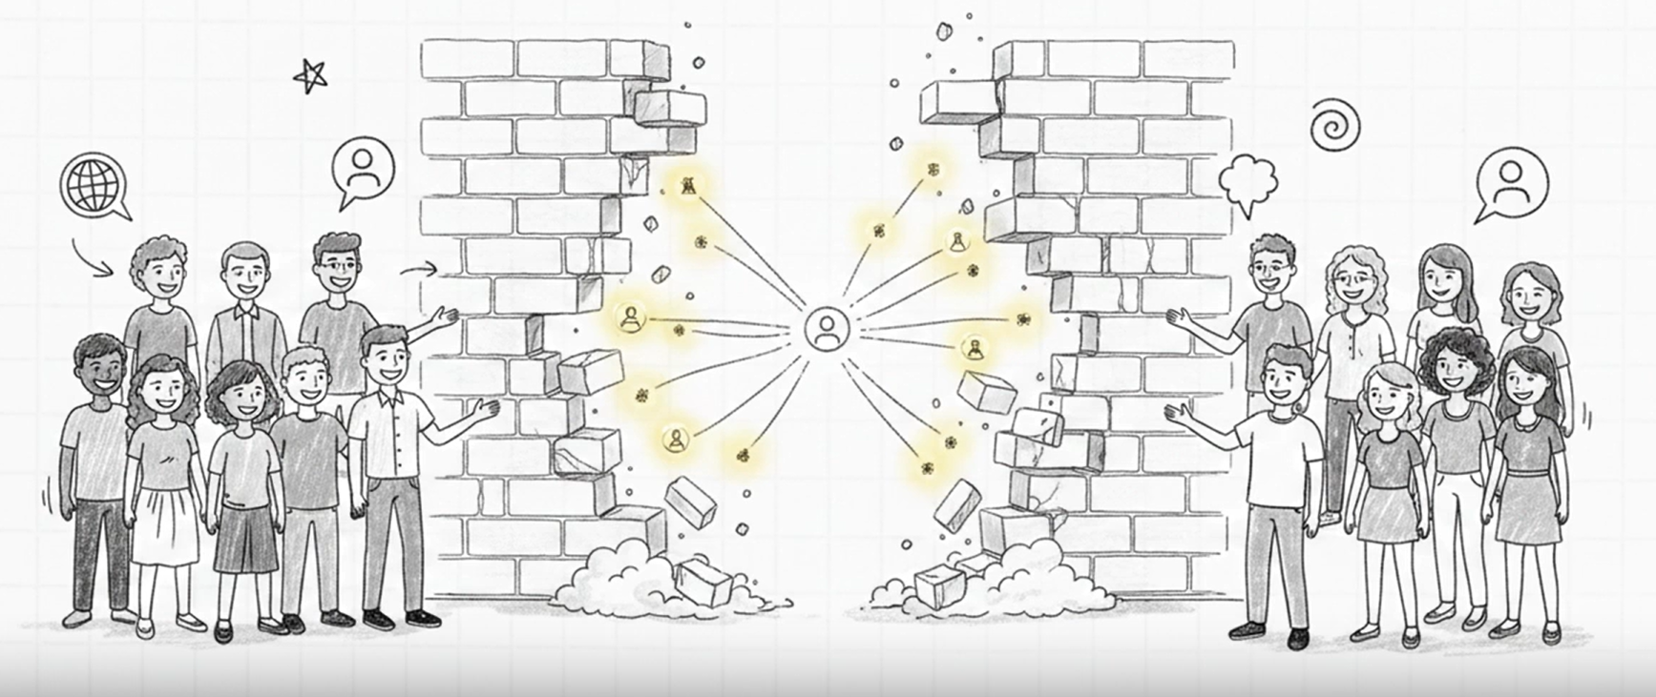

Slide 13
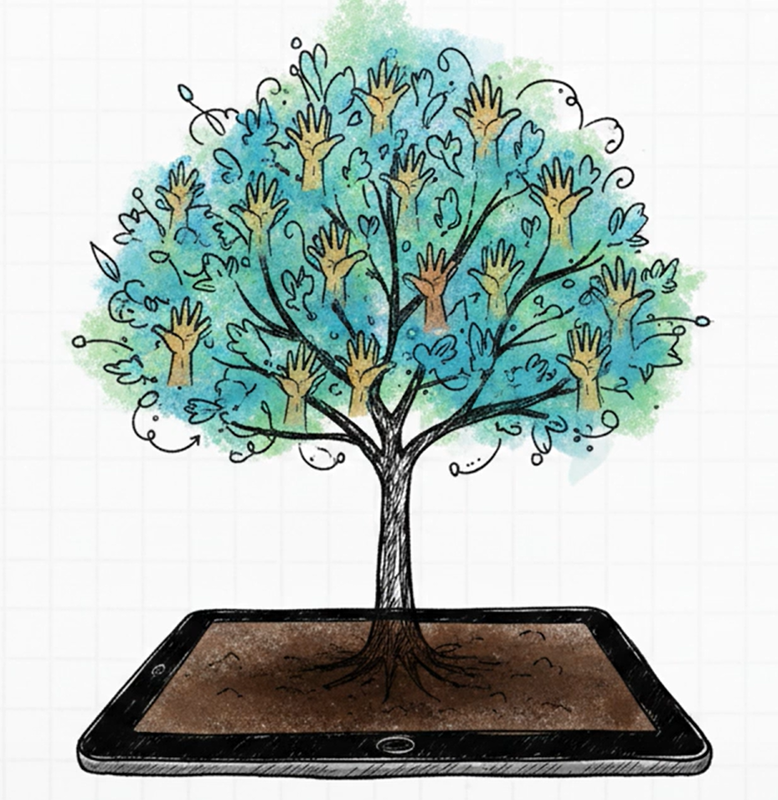
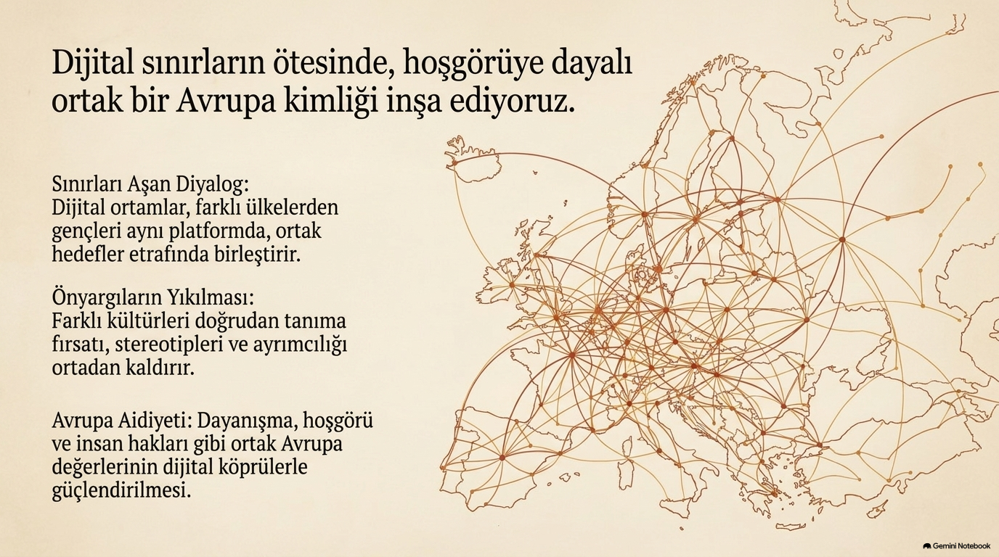

Slide 14
DigComp (Avrupa Dijital Yeterlilik Çerçevesi), bireylerin günlük yaşamda, eğitimde ve iş hayatında dijital teknolojileri güvenli, eleştirel ve yetkin bir şekilde kullanabilmesi için gereken bilgi, beceri ve tutumları tanımlayan bir referans çerçevesidir. Avrupa Komisyonu tarafından geliştirilmiştir.
Aşağıda DigComp'un temel yapı taşları yer almaktadır:
DigComp'un 5 Temel Alanı
Bilgi ve Veri Okuryazarlığı: Veri arama, süzme, değerlendirme ve yönetme becerileri.
İletişim ve İşbirliği: Dijital kanallar üzerinden etkileşim kurma, paylaşım yapma ve vatandaşlık bilinci.
Dijital İçerik Üretimi: Metin, görsel veya kod gibi dijital içerikler oluşturma ve telif haklarını yönetme.
Güvenlik: Cihazları, kişisel verileri, gizliliği, sağlığı ve çevre korumayı önceleme.
Sorun Çözme: Teknik problemleri giderme, teknolojik ihtiyaçları belirleme ve yaratıcı çözümler üretme.
Yetkinlik Yapısı ve Seviyeler
Toplam 21 temel yetkinlik bulunur.
Başlangıç seviyesinden uzmanlığa kadar 8 yetkinlik düzeyi vardır.
Eğitim politikaları, öz değerlendirme araçları ve istihdam projeleri için temel oluşturur.
DigComp

Slide 15
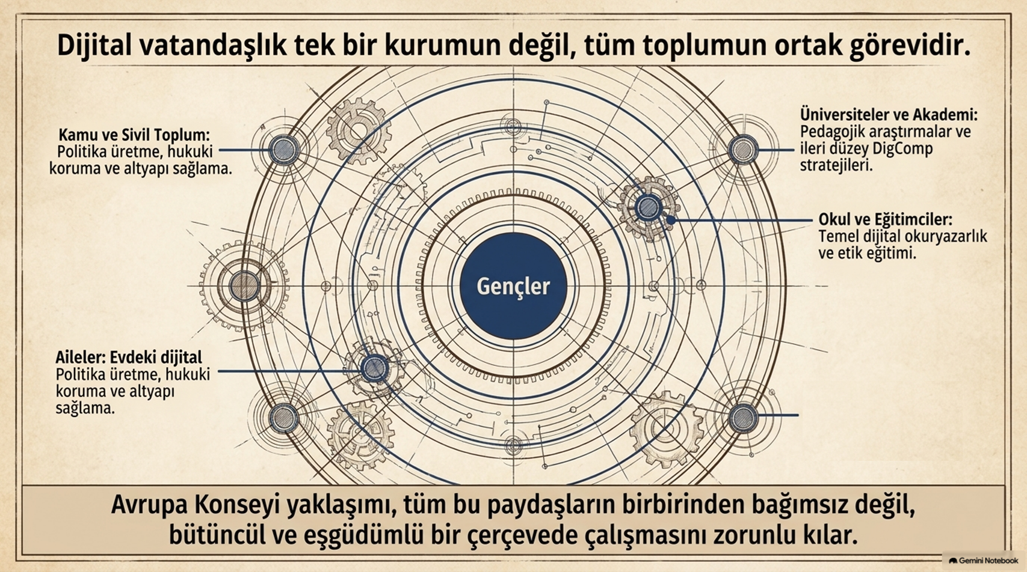

Slide 16
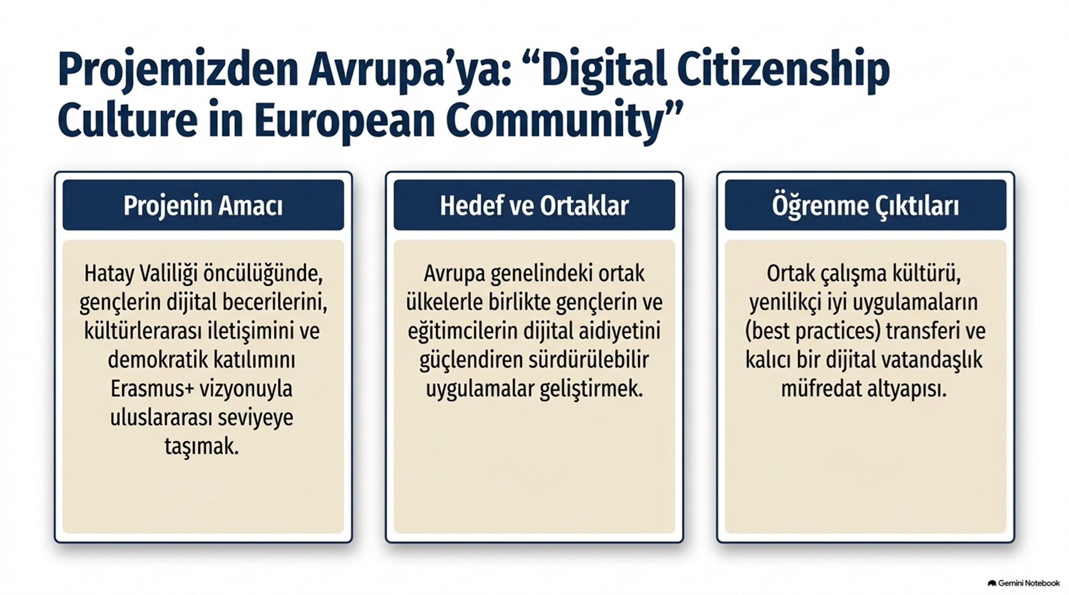

Slide 17
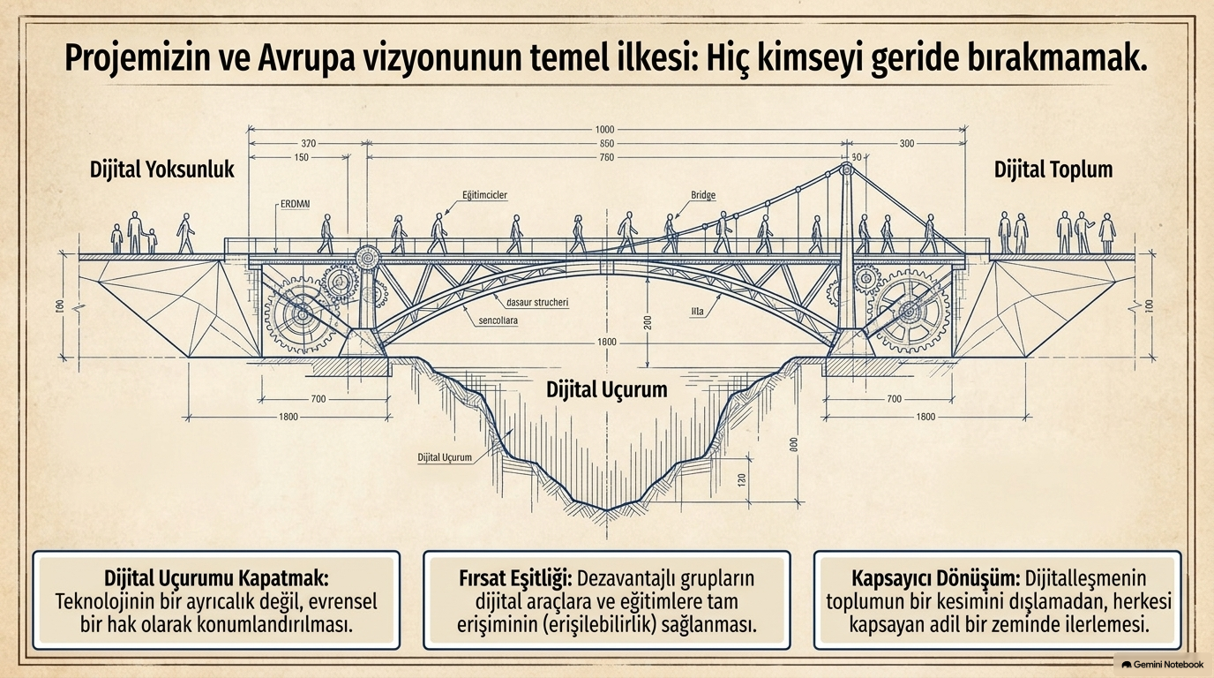

Slide 18
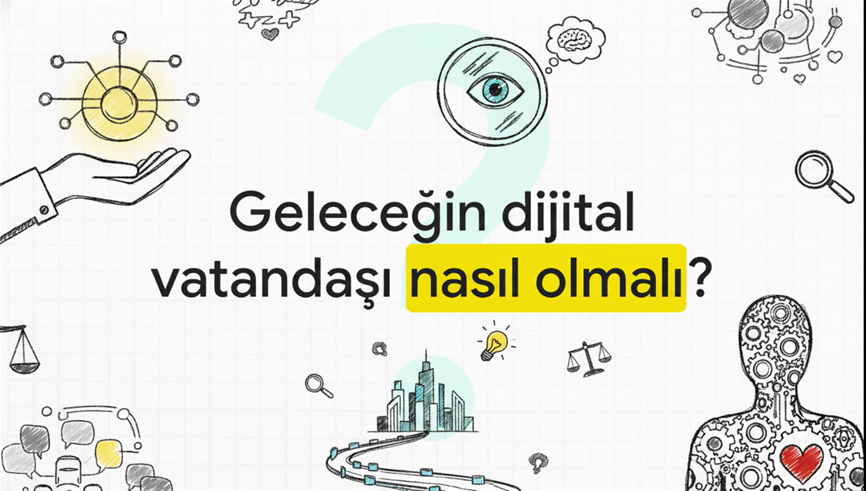

Slide 19
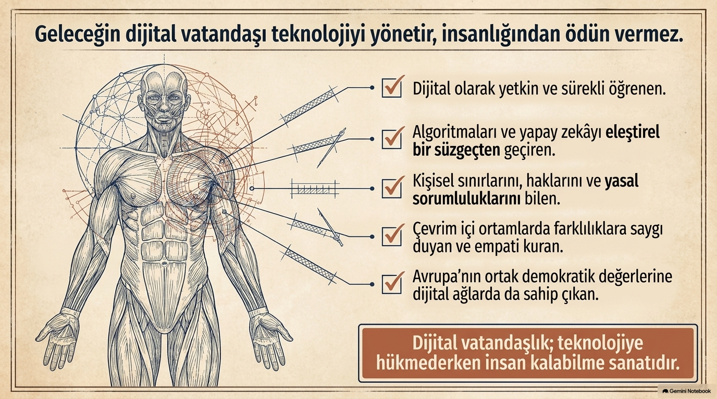

Slide 20



Slide 21

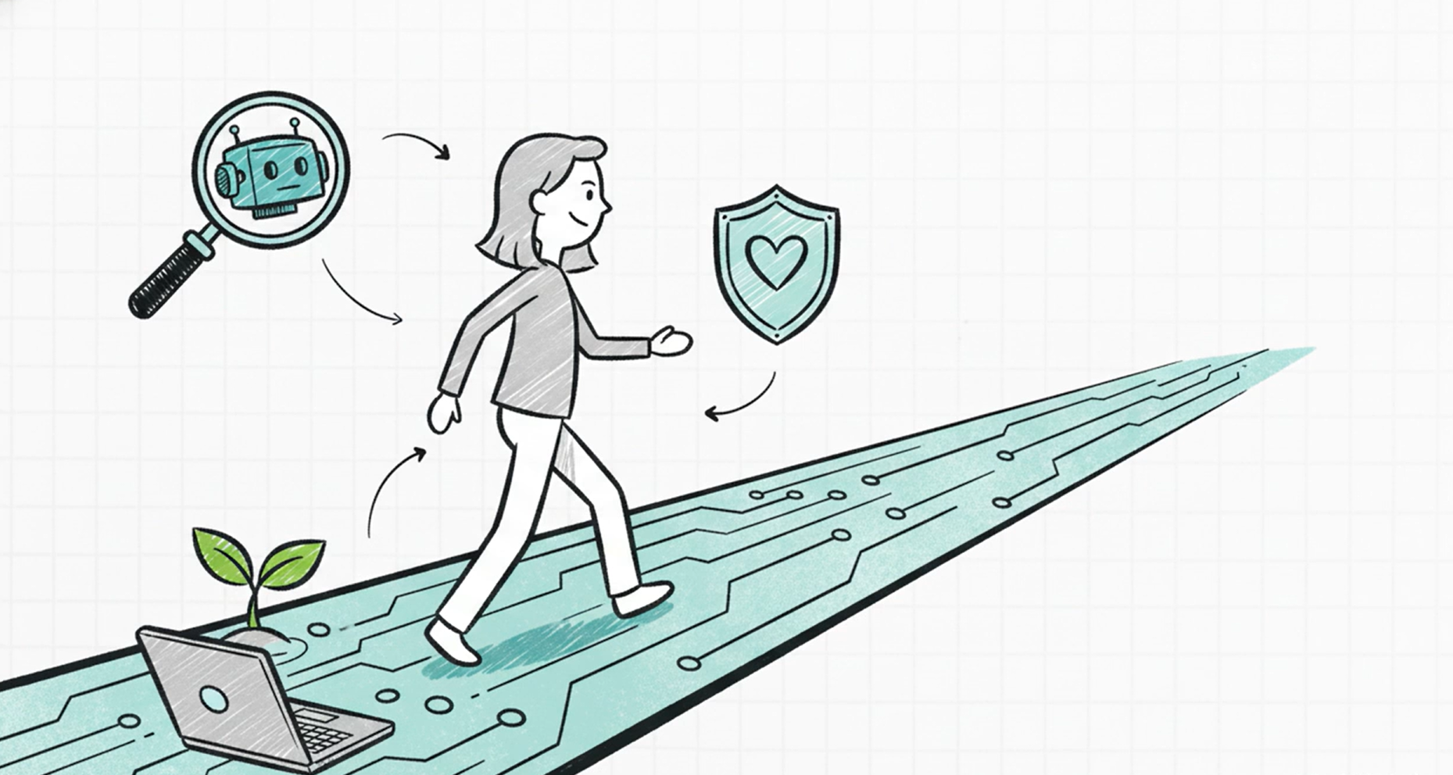






Mozaikten Algoritmaya: Çok Seslilik
Tek rengi, tek sesi ve tek doğruyu arayanlara karşı çok boyutlu bir bakış açısı.
Hatay
Avrupa
Dijital Vatandaşlık
Hatay’ı tek renk sanan, Hatay’ı kaçırır. Çünkü Hatay bir mahalle, bir dil, bir mutfak değildir. Taşlar yan yanadır; zemin ortaktır. Tek renk arayan, mozaği göremez.
Avrupa’yı tek ses sanan, Avrupa’yı kaçırır. Çünkü Avrupa bir koro değil, bir ahenktir. Farklı diller, farklı bellekler, ortak hak ve ortak hukuk. Tek ses arayan, zemini kaçırır.
Akışı tek doğru sanan, vatandaşlığı kaçırır. Algoritma size tek bir yön gösterir. Kaynağı soran, başka taşı da arayan dijital vatandaş olur.
Son Söz

Slide 22

Teşekkürler.
Digital Citizenship Culture in European Community

